Slide 1
EMS- electric muscle stimulation
האם תורם לתוכניות שיקום/אימון?

Slide 2
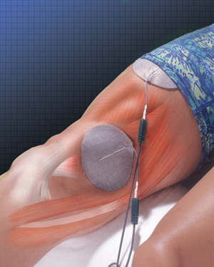
רקע
שימוש בגירויים חשמליים תואר כבר ב1670 (ז'אן שוואמרדם).
ב1971 יעקב קוץ (מדען רוסי) טען שיתכן וגירוי חשמלי יעיל יותר מכיווץ רצוני לשיפור כח.
גירוי חשמלי מוטורי מוגדר כמתן גירוי חשמלי לסרוגין בתדרים גבוהים HZ40-50 דרך אלקטרודות שטח מעל נקודות מוטוריות.

Slide 3
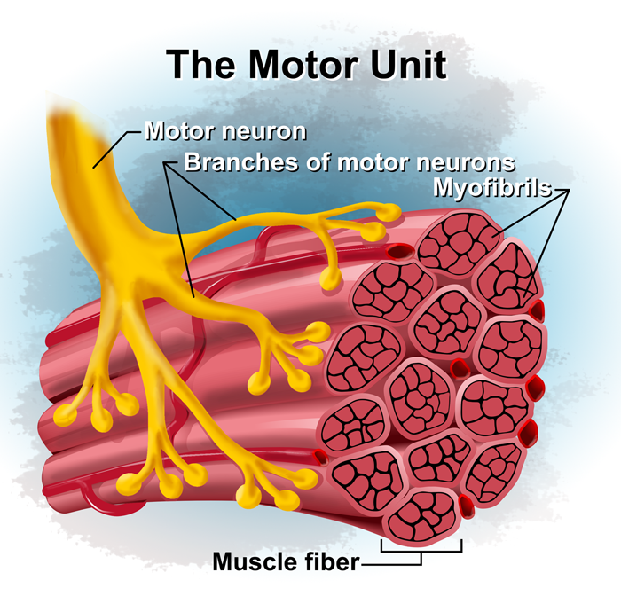
רקע
ככל שעוצמת הזרם גבוהה יותר כך גם תרומת האימון לשיפור הכח......... כאב
ישנה גם השפעה של גודל האלקטרודות.
תקופת הכרות מתן שליטה לנבדק ויצירת סבולת הביאה לעלייה בעוצמות הזרם.
יחידה מוטורית- נוירון של עצב מוטורי וסיבי השריר אותם הוא מעצבב.

Slide 4
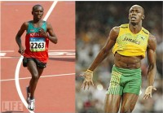
רקע- יחידות מוטוריות
יחידות מוטוריות נבדלות ב:
א. מספר הסיבים
ב. סוגי הסיבים
שני טיפוסי סיבים ראשיים:
א. איטיים – (אדומים- (Type I ST- Slow Twitch Fiber
ב. מהירים - )לבנים - FT- Fast Twitch Fiber ( Type II
ביחידה מוטורית יכולים להיות רק סוג אחד של סיבים.

Slide 5
גיוס יחידות מוטוריות
הפעלת יחידות מוטוריות תתבצע על פי עקרון הגודל- המוח מגייס את היחידות המוטוריות בהתאם לקוטר הנוירונים המעצבבים אותן.
יחידות מוטוריות איטיות המעוצבבות ע"י תא עצב בעל קוטר קטן תגויסנה ראשונות ולאחריהן תגויסנה היחידות המוטוריות המהירות המעוצבבות ע"י תא עצב בעל קוטר גדול.
סוג היחידות המוטוריות המגוייסות תלוי בנוסף גם בעצימות המאמץ (שרירי האצבעות בניגון בחליל לעומת טיפוס בחבל).

Slide 6
שימושים ב EMS
שימור מסת שריר בתקופות של אימוביליזציה.
החלמה ושיקום של שרירים לאחר ניתוחים אורטופדים/פגיעות נוירולוגיות.
שיפור צריכת חמצן אצל חוליי לב וריאות.
שיפור תפקוד באוכלוסייה בריאה- מבוגרים, ספורטאים.
חיזוק שרירים אצל אסטרונאוטים- ללא תלות בכח הכובד.

Slide 7
הבדלים בכיווץ
כיווץ חשמלי
כיווץ רצוני
מופעלות יחד יחידות מוטוריות קטנות וגדולות איטיות ומהירות.
תלות במיקום האלקטרודות, בסף הרגישות של האקסונים.
אותן יחידות פועלות בכל כיווץ ובכל משכו.
עקרון הגודל של הנמן- קטנות ואיטיות ואז גדולות ומהירות.
גודל היחידות המגוייסות תלוי צורך-עוצמת פעילות.
החלפת היחידות המוטוריות המגוייסות בזמן פעילות.

Slide 8
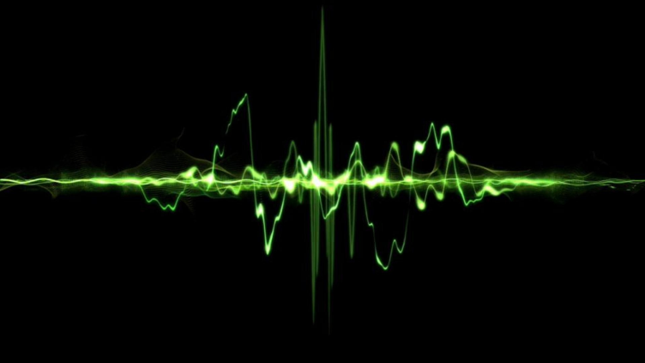
השפעת הפרמטרים השונים על עייפות השריר
נבדקו:
תדירות.
אורך הגל.
עוצמת זרם.
שינוי פרמטרים בתוך הפעילות.
נמצא:
ככל שתדירות הזרם גבוהה השריר מתעייף מהר יותר.
אורך גל- עדויות סותרות והשפעה אינה ברורה.
עוצמת הזרם- עדויות סותרות- עוצמה גבוהה מגייסת יותר יחידות, העבודה מתחלקת ופחות עייפות/ עוצמה גבוהה גורמת לגיוס יחידות גדולות ומהירות שצריכתן המטבולית גבוהה, ומכן עלייה בעייפות.

Slide 9
מחקרים קליניים בתחום
אין הרבה מחקר איכותי בנושא.
אין הרבה מחקרים שבהם הפרמטרים הנבדקים היו פונקציונלים.
שונות גדולה מאוד בפרוטוקולים מבחינת:
אורך תוכנית ההתערבות
צורת הזרם
רוחב הפולס
תדירות
השריר הנבדק- לרוב הארבע ראשי
אורך ומספר מנוחות
מדדי תוצאה- מומנט מירבי, גובה קפיצה, מהירות כדור לאחר בעיטה, כח סקאוט, מהירות תנועה.

Slide 10
מחקרים לדוגמא- שיקום
Satoshi Hasegawa et al(2011). " Effect of early implementation of electrical muscle stimulation to prevent muscle atrophy and weakness in patients after anterior cruciate ligament reconstruction“
20 נבדקים לאחר שחזור ACL שחולקו רנדומלי לקבוצת מחקר וביקורת.
התערבות- החל מהיום השני אחרי הניתוח, 5 ימים בשבוע ולמשך 4 שבועות:
ביקורת- פיזיו' קונבנציונלי.
מחקר- בנוסף טיפול ב EMS למיישרי וכופפי הברך ולפלנטר ודורסי פלקסורים בקרסול.
הגירוי המוטורי- 20 דק', כיווצים איזומטריים, תדירות HZ20 , 5שניות כיווץ/2שניות מנוחה, רוחב פולס µS 250 ועוצמה לפי המקסימום שיכלו לסבול MA74-107.
מדדים-
כח שריר במכשיר איזוקינטי.
עובי שריר בעזרת US.

Slide 11
תוצאות
ביקורת |  | מחקר
3 חודשים | 4 שבועות | 3 חודשים | 4 שבועות | זמן המדידה
עלייה משמעותית אך נמוכה מזו של קבוצה המחקר. | ירידה משמעותית | עלייה משמעותית | ללא ירידה משמעותית | כח (ארבע ראשי)
עלייה משמעותית רק בחלק מהשרירים אך נמוכה מזו של קבוצת המחקר. | ירידה משמעותית | עלייה משמעותית | ללא ירידה משמעותית | עובי השרירים הנבדקים.

Slide 12
מחקרים לדוגמא- ספורט
Martínez López et al. (2012). Effects of electrostimulation and plyometric training program combination on jump height in teenage athletes.
98 נבדקים (רצים למרחקים קצרים) חולקו רנדומלית ל4 קבוצות.
התערבות-
2 אימונים בשבוע למשך 8 שבועות (בנוסף לאימונים רגילים).
3 קבוצות מחקר שקיבלו אימון פלאומטרי + EMS וקבוצת ביקורת אחת שקיבלה רק אימון פלאומטרי. השוני בין קבוצות המחקר היה בתדירות הזרם ותזמונו (אחרי האימון או בזמן).
מדדים- גובה של שלושה סוגי קפיצה ורטיקלית. 3 ניסיונות לכל קפיצה כאשר התוצאה הטובה ביותר נרשמה.
תוצאות- שינוי משמעותי בכל שלושת סוגי הקפיצות רק בקבוצת ההתערבות הראשונה שקבלה אימון פלאומטרי וEMS בתדירות של HZ150.

Slide 13
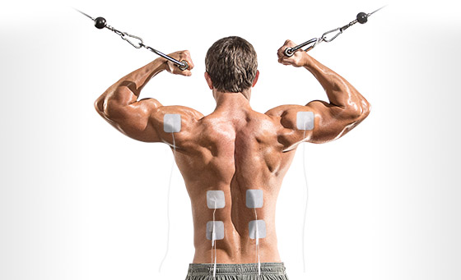
תוצאות מכלל המאמרים שנסקרו
בספורטאים:
שיפור בכח בעיקר בשימוש ב EMS כתוספת לתרגול דינמי.
עדויות סותרות לגבי שיפור בפונקציות השונות.... פרוטוקולים שונים.

Slide 14
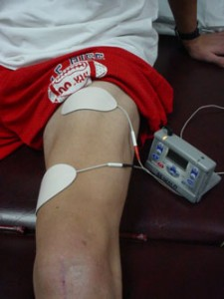
תוצאות מכלל המאמרים שנסקרו
בשיקום:
עלייה בצריכת חמצן מירבית.
שמירה על מסת השריר בתקופה שבה אסורה הפעלה אקטיבית.
עלייה חדה יותר בכח שריר בתקופת השיקום וירידה חדה פחות לאחר ניתוח.
שיפור במבחנים פונקציונלים
של גפה עליונה וטווחי שכ"י בגפה
עליונה פראטית.

Slide 15
מסקנות
שילוב גירוי חשמלי יכול לתרום הן בשיקום והן באימון בעיקר כאשר הוא משולב עם תרגול דינמי.
יש צורך בהמשך מחקר: יצירת סטנדרטיזציה, התאמת פרוטוקולים לפונקציה ספציפית/שריר ספציפי ובדיקת ההשפעה לטווח ארוך...האם יעיל או שישנו אפקט תקרה.

